Slide 1
习题课
第五章

Slide 2
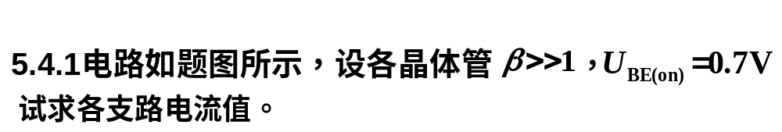
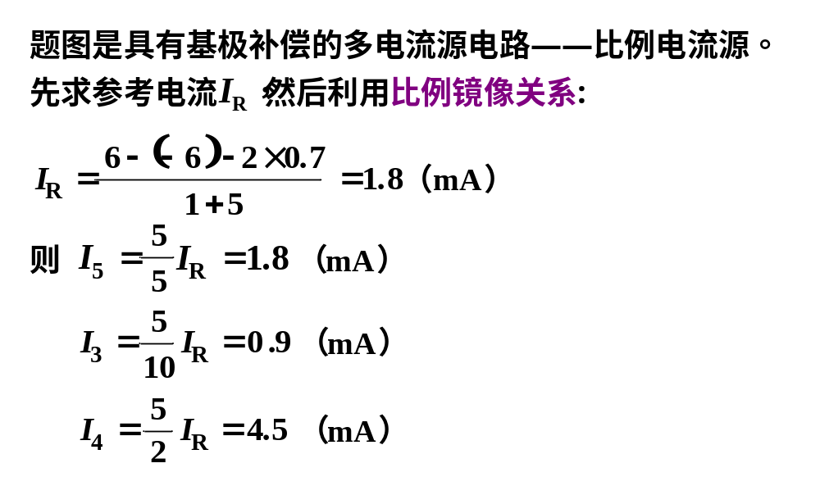
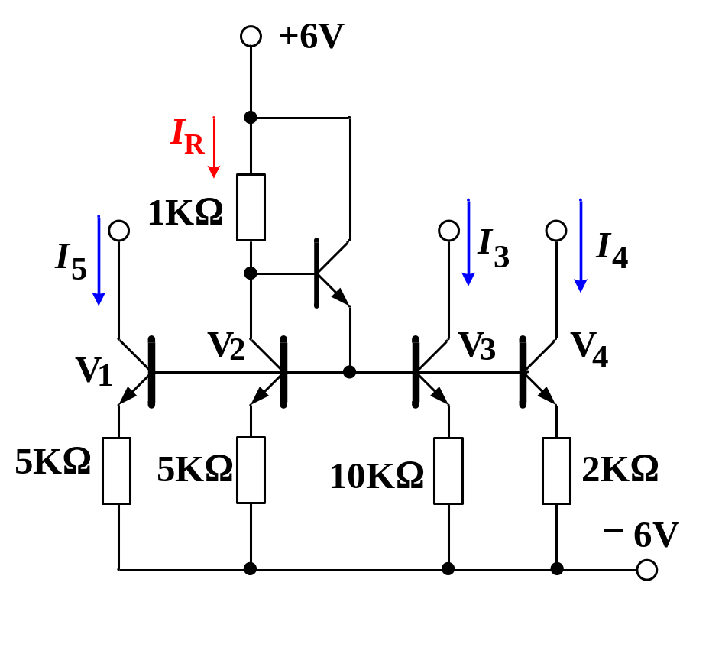
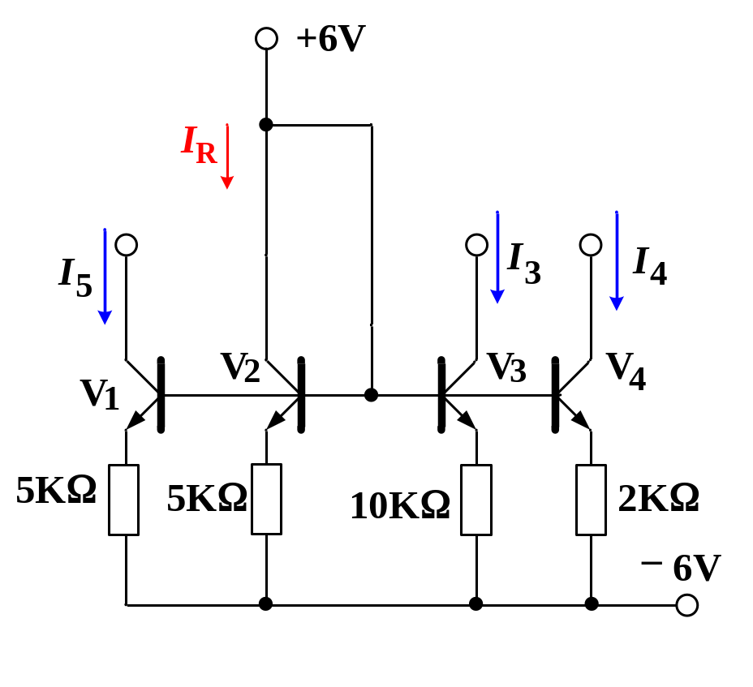
解：
改进型
镜像电流源
镜像电流源

Slide 3
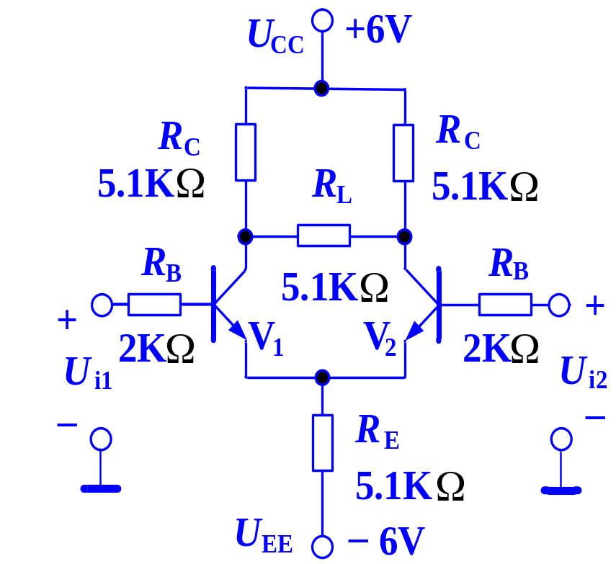
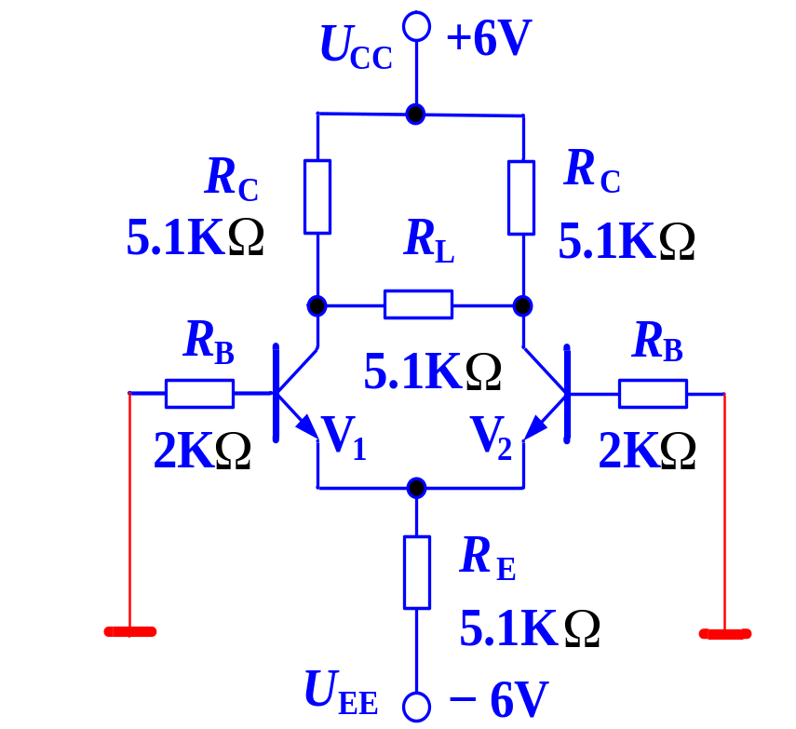
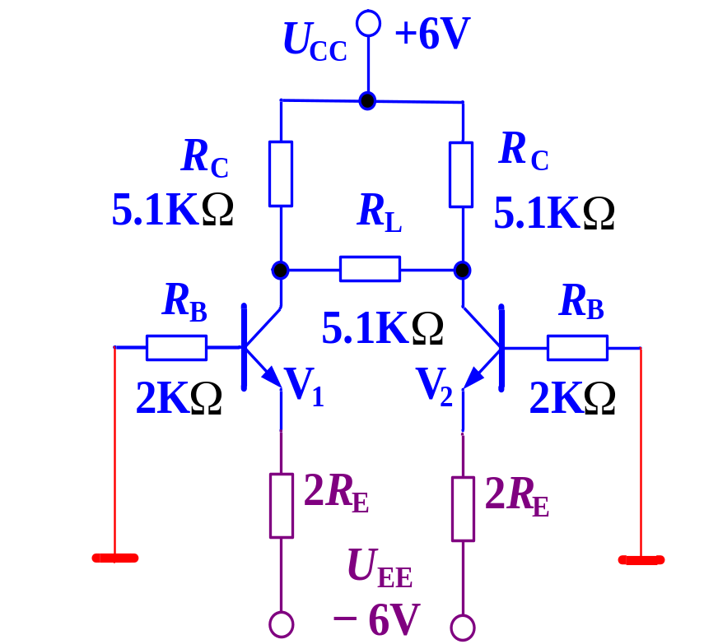
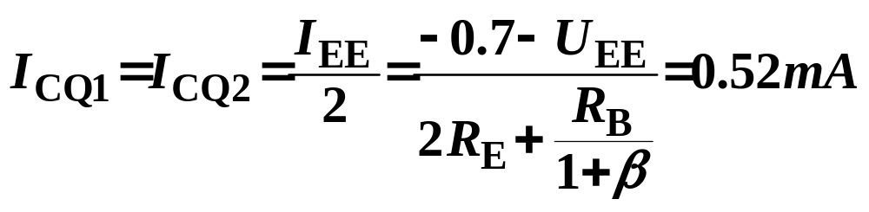
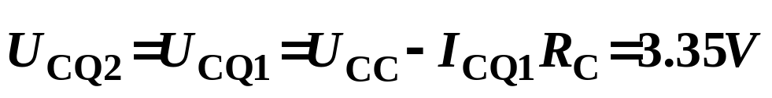
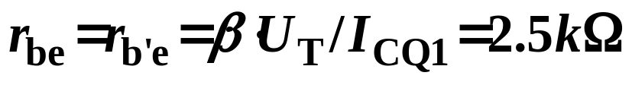
5.4.2 对称差动放大电路如题图所示。已知晶体管β=50 ，并设U_{BE(on)}=0.7V，r_{bb’}=0，r_{ce}=∞。试求：
（1）V₁和V₂的静态电流 I_{CQ}、U_{CQ}和晶体管的输入电阻 r_{b’e}；
（2）双端输出时的差模电压增益A_{ud}，差模输入电阻R_{id}和差模输出电阻R_{od}；
（3）若R_{L}接V₂集电极的一端改接地，求差模电压增益A_{ud(单)}、共模电压增益A_{uc}、共模抑制比K_{CMR}、共模输入电阻R_{ic}和共模输出电阻R_{oc}。
解：
(1) 静态时电路对称，所以

Slide 4
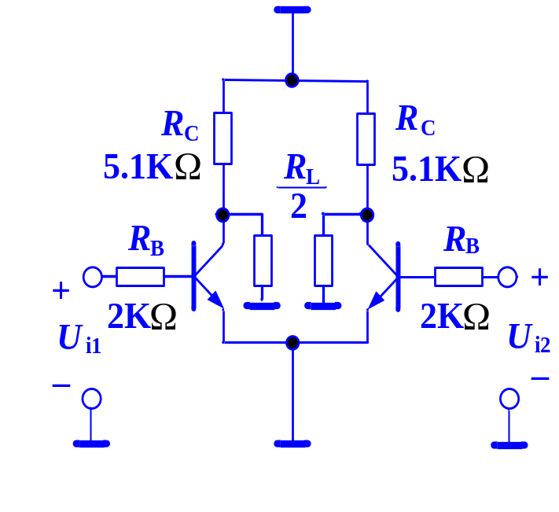
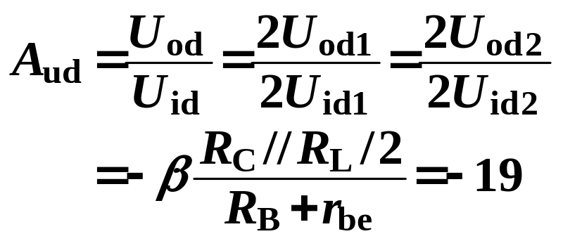
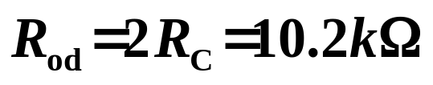
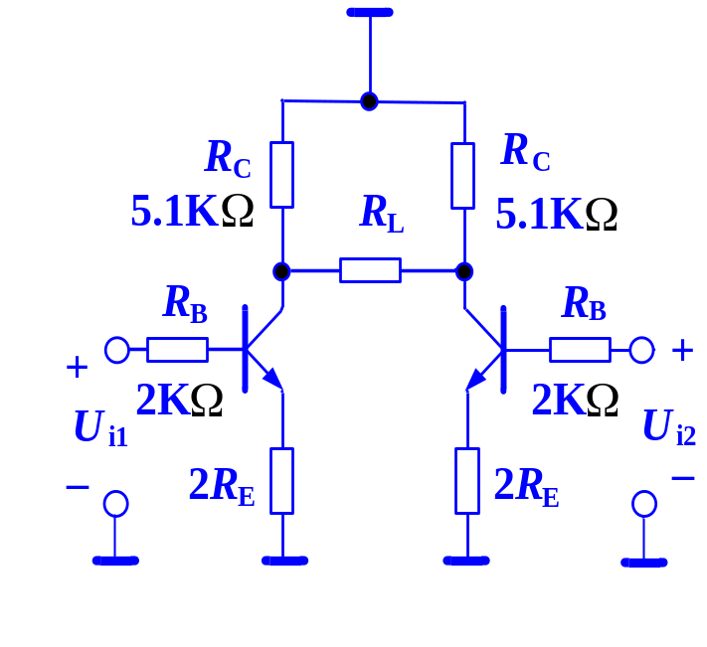
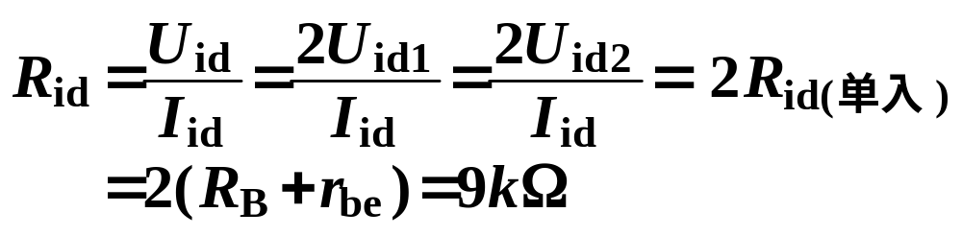
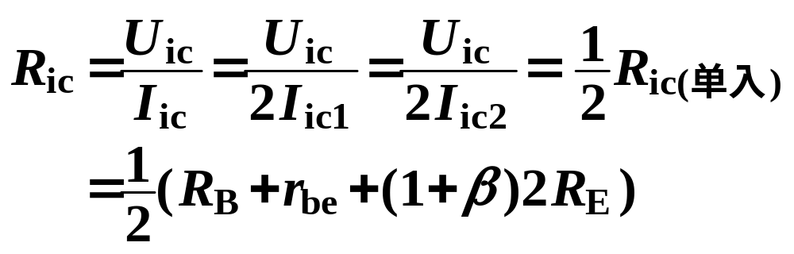
(2) 双端输出时
差模电压增益:
差模输出电阻：
差模双端输出
差模输入电阻：
共模双端输出

Slide 5
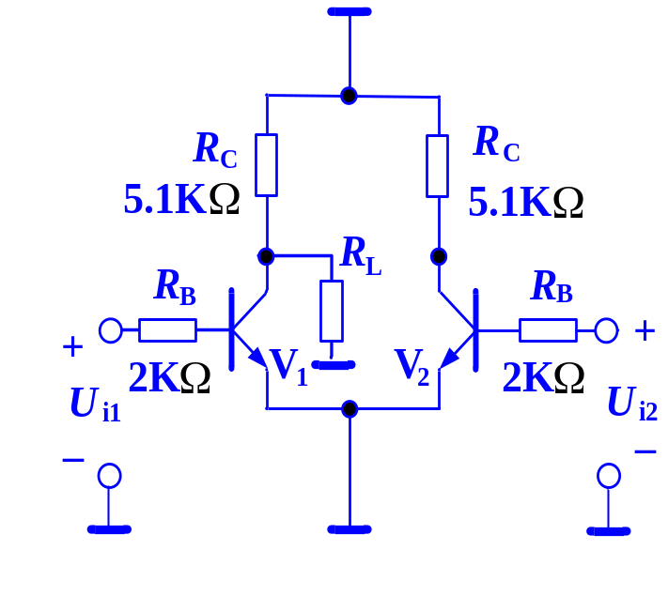
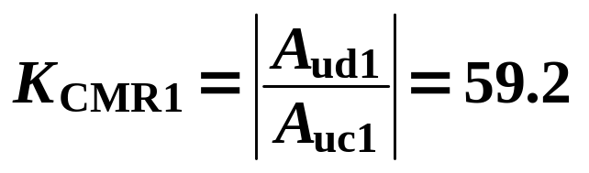
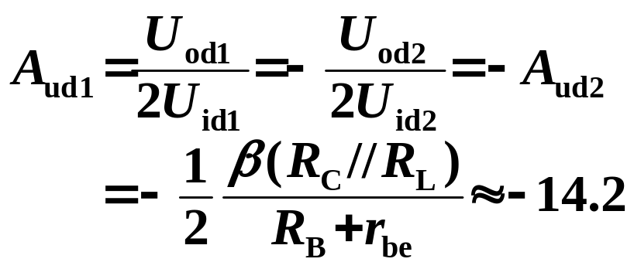
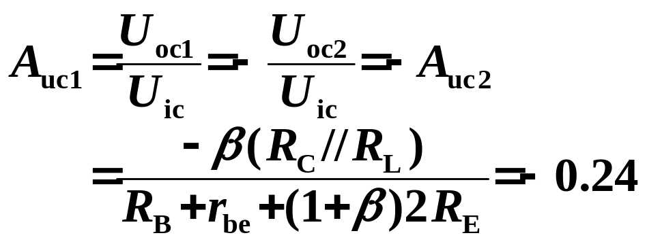
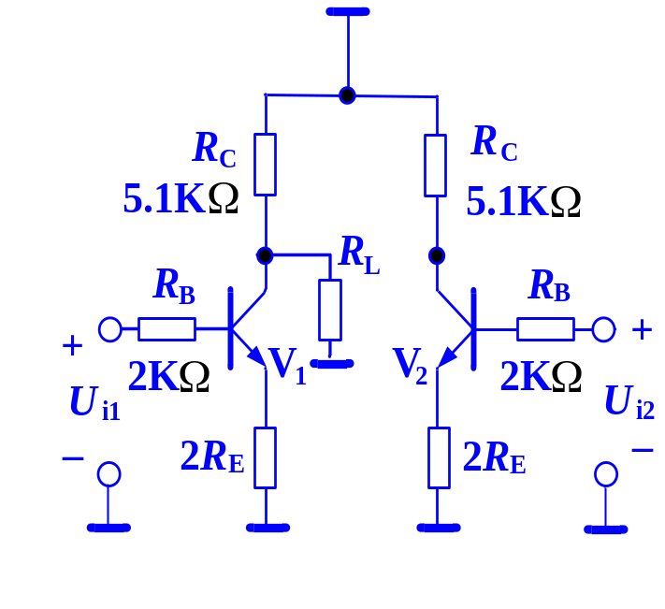
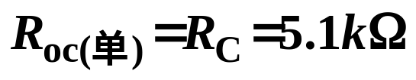
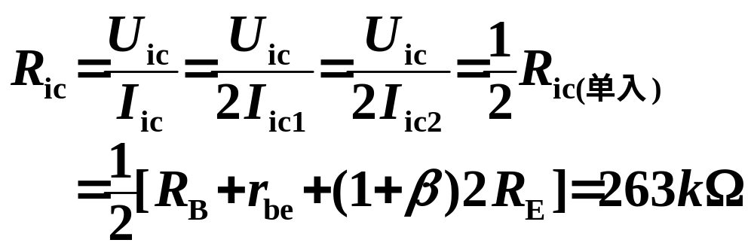
(3)单端输出时
共模抑制比：
差模单端输出
共模输出电阻：
共模输入电阻：
共模单端输出

Slide 6
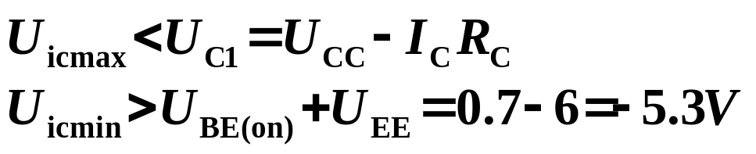
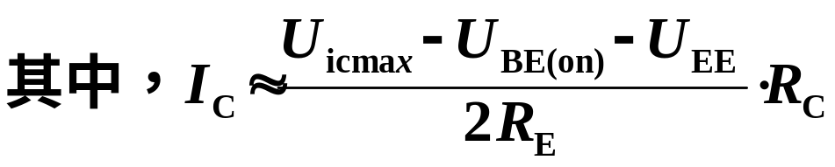
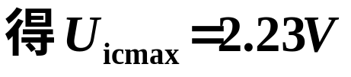
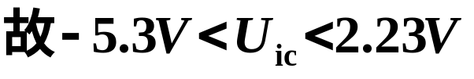
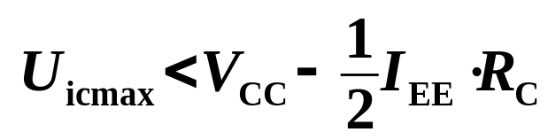
(4)确定电路最大输入共模电压范围
为保证V1和V2进入放大状态，应该保证
注：若电路中R_{E}改为恒流源I_{EE}，则

Slide 7
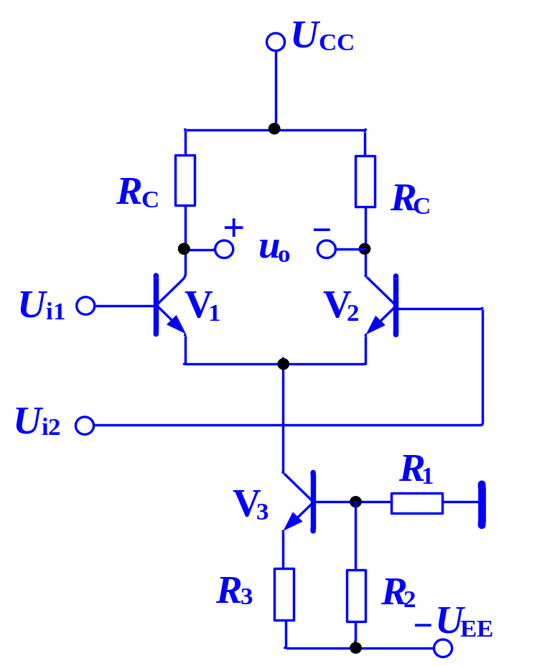
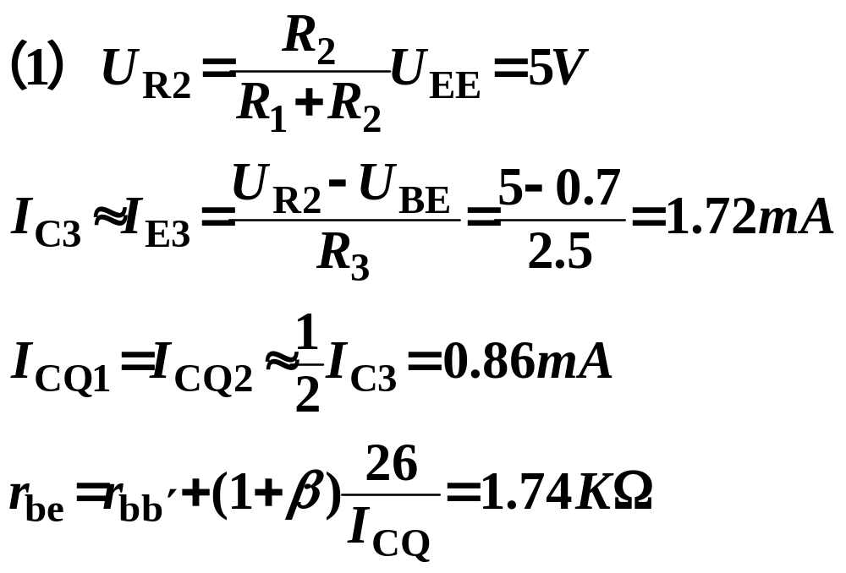
5.4.4电路如题图所示。已知V₁、V₂、V₃管的β=50，r_{bb’}=200Ω，
R_{C}=6kΩ, U_{CC}=U_{EE}=15V, R₁=20kΩ, R₂=10kΩ, R₃=2.5kΩ。求：
（1）V₁和V₂的静态集电极电流I_{CQ}和晶体管的输入电阻r_{be}；
（2）差模电压增益A_{ud}，差模输入电阻R_{id}和差模输出电阻R_{od}；
（3）若u_{i1}=0，u_{i2}=10sinωt(mV)，试求u_{o}=?
（4）若u_{i1}=u_{i2}=U_{ic}，试求U_{ic}允许的最大变化范围。

Slide 8
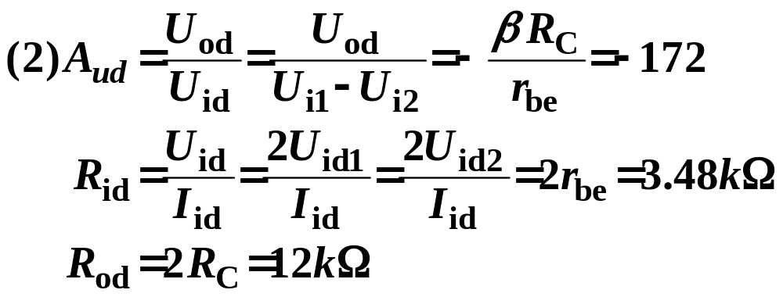

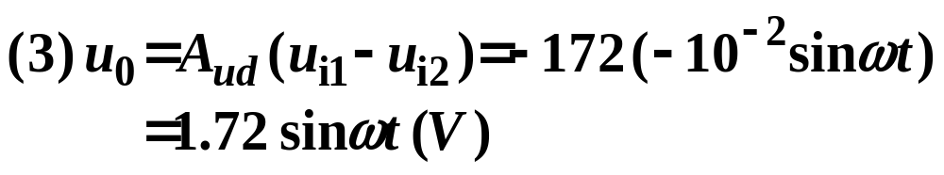
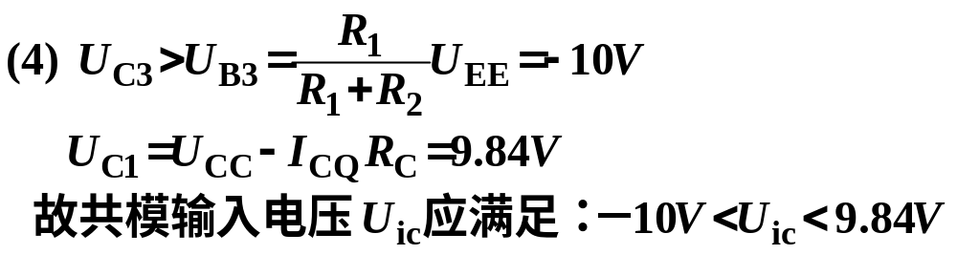
（2）差模电压增益A_{ud}，差模输入电阻R_{id}和差模输出电阻R_{od}；
（3）若u_{i1}=0，u_{i2}=10sinωt(mV)，试求u_{o}=?
（4）若u_{i1}=u_{i2}=U_{ic}，试求U_{ic}允许的最大变化范围。

Slide 9
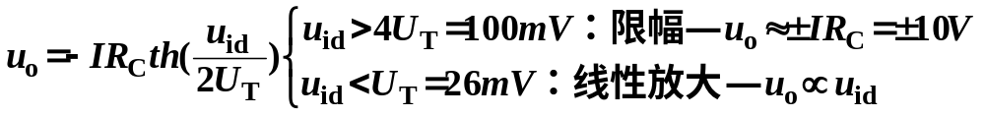
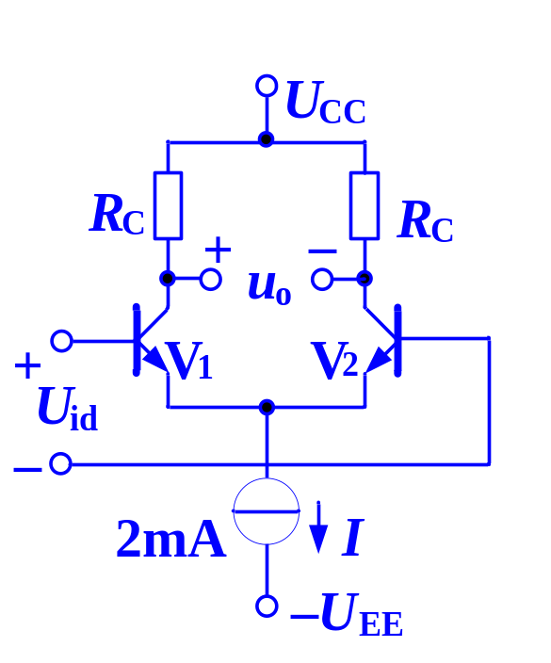
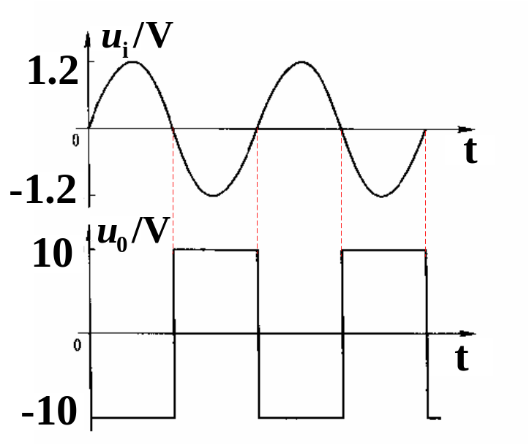
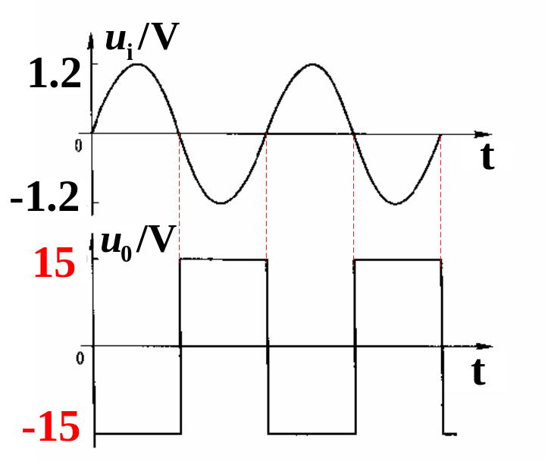
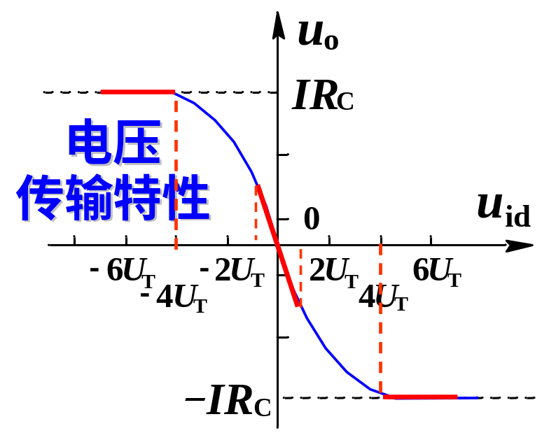
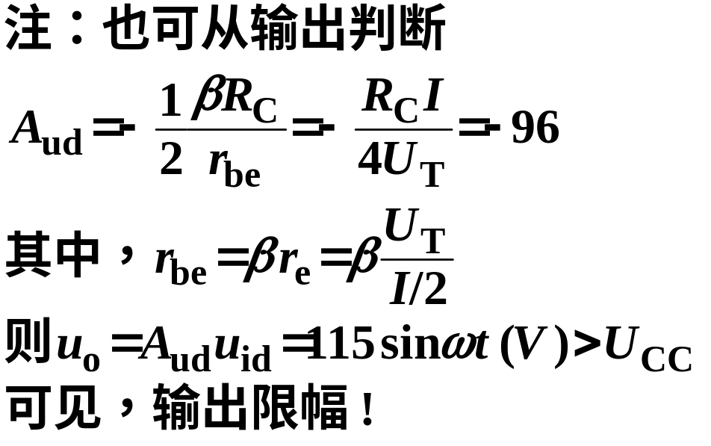
5.4.6 电路如题图所示。已知参数如下：
（1）试画出u_{o}的波形，并标出波形幅度；
（2）若R_{C}变为10kΩ，u_{o}波形有何变化？为什么？
解：
（1）U_{id}=1.2V>>0.1V，电路呈现限幅特性。
（2）u_{o}= ± I⋅R_{C} = ±20V > U_{CC}(U_{EE}) → 一个饱和/一个截止。
U_{CC}→
-U_{EE}→

Slide 10

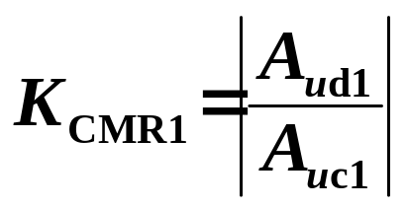

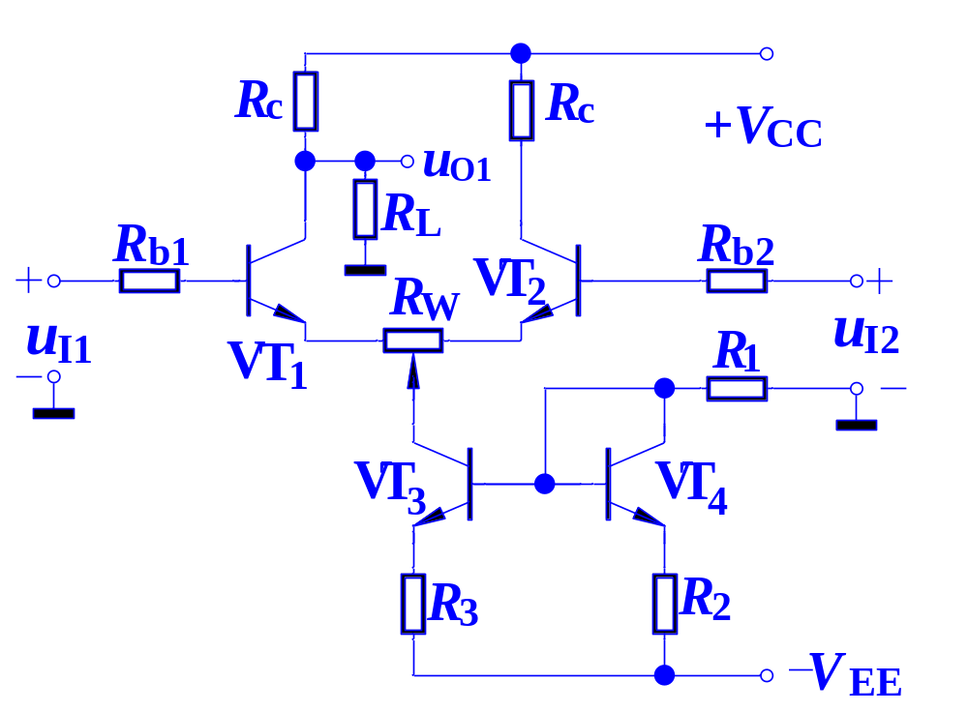
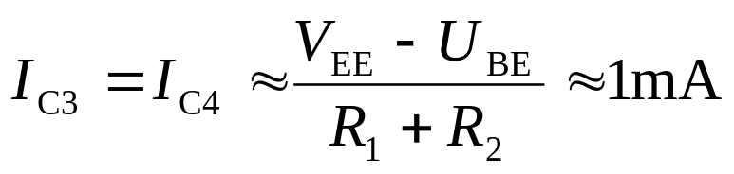
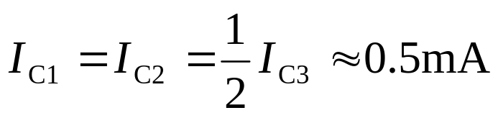
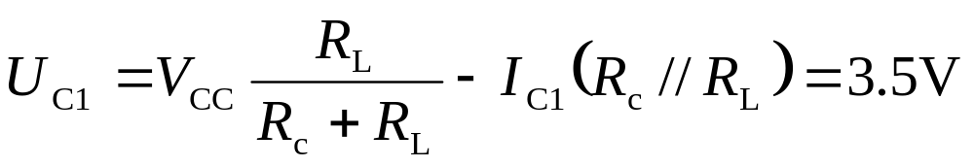

5.4.9恒流源式的差分放大电路如题图所示。各晶体管的参数均相同，且β＝60，r_{bb’}=300Ω，U_{BE}=0.7V，电源电压V_{CC}=12V，V_{EE}=6V，电阻R_{c}=R_{L}=10kΩ，R_{b1}=R_{b2}=R_{b}=2kΩ，R₁=1kΩ，R₂=R₃=4.3kΩ， R_{W}=200Ω，且其滑动端位于中点。试估算：
（1）静态时各管的I_{C}和VT₁、VT₂管的U_{C}；
（2）差模电压放大倍数
（3）差模输入电阻R_{id}和输出电阻R_{od}；
（4）共模电压放大倍数 和共模抑制比
解 : （1）

Slide 11
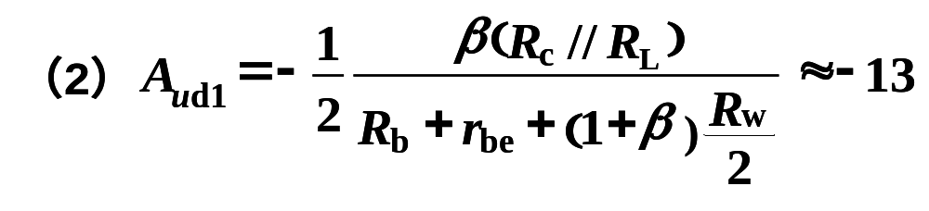
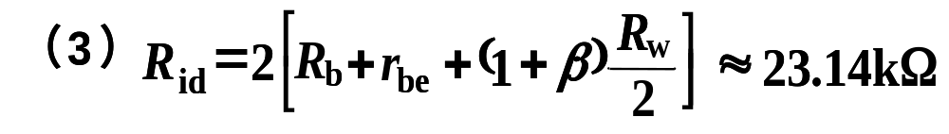
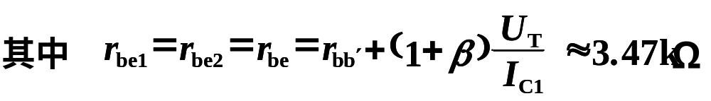
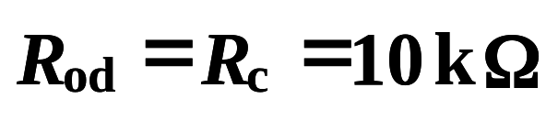

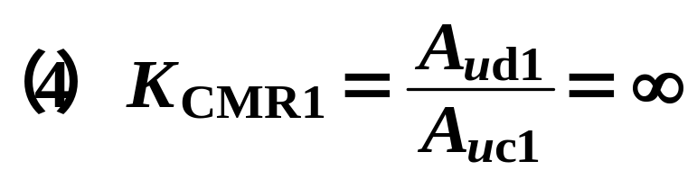
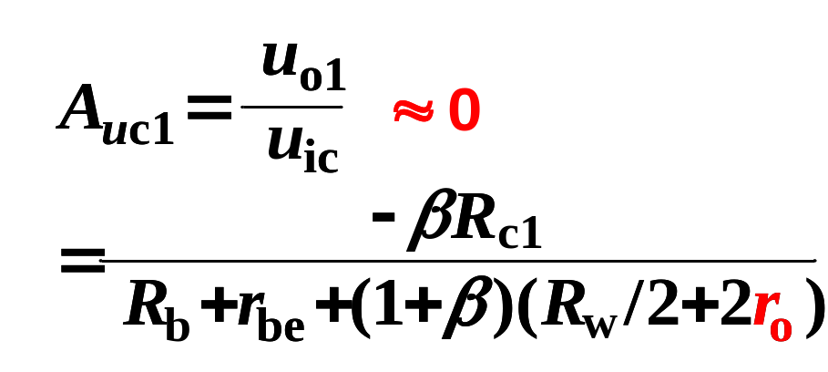
r_{o}

Slide 12


5.4.10单端输入、单端输出恒流源式差分放大电路如题图所示。各晶体管参数均相同，β=50，r_{bb’}=300Ω，U_{BE}=0.7V，稳压管的稳压值U_{Z}=5.3V，输入正弦信号电压 。
试画出VT₁、VT₂发射极信号电压u_{E}及集电极信号电压u_{C1}和u_{C2}（均对地）的波形图，并标出各电压的峰值。
I
=
I
≈
I
=
I
C1
C2
E1
E2
1
≈
I
2
E3
1
U
−
U
=
Z
BE
2
R
e
=
0
.
5
mA

Slide 13






Slide 14





例：恒流源式的差分放大电路如图所示。设晶体管VT₁,VT₂, VT₃, VT₄特性相同，β=60，r_{bb’}=300Ω，U_{BE}=0.7V，V_{CC}=12V, V_{EE}=6V，R_{c1}=R_{c2}=R_{c}=11kΩ，R_{b1}=R_{b2}=R_{b}=2kΩ，R₁=1kΩ，R₂=R₃=4.3kΩ， R_{W}=200Ω，且其滑动端位于中点。试估算：
1．静态时各管的I_{C}和VT₁、VT₂管的U_{CE}；
2．差模电压放大倍数 ，共模电压放大倍数
和共模抑制比
。

Slide 15



2．差模电压放大倍数
共模电压放大倍数
和共模抑制比
=
=
(
)
U
r
r
r
=
r
+
1
+
β
T
≈
3
.
47
k
Ω
be1
be2
be
b
b
′
I
E1
β
R
A
=
c
≈
57
且
A
≈
0
u
d2
(
)
R
u
c2
R
+
r
+
1
+
β
w
b
be
2
K
=
∞
CMR2

Slide 16


例：单入、单出差分放大电路和输入正弦电压信号u_{I} 的波形如图示，设晶体管VT₁, VT₂的参数 β₁=β₂=60, r_{be1}=r_{be2}=2kΩ。试画出u_{C1}和u_{E}中交流成分（u_{c1}和u_{e}）的波形，并标出幅值。
u
β
R

=
od
=
−
c
=
−
A
150
u
d
u
2
r
Id
be
u

=
oc
A
u
c
u
Ic
β
R
=
−
c
≈
−
0
.
49
r
+
(
1
+
β
)
2
R
be
e
U
im
U
=
A
U
+
A
cm1
u
d
im
u
c
2
=
3005
mV
u_{e} 的幅值近似为10mV。

